Slide 1
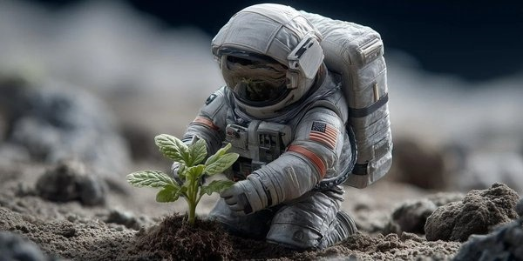
Теплиця на Місяці з мультидзеркальною адаптивною системою освітлення
Всеукраїнський інтерактивний конкурс “МАН-Юніор Дослідник”
Номінація: “Технік-Юніор”
Автори проєкту:
Сулима Софія і Олексій Катерина,
учениці 5 класу навчально-виховного комплексу
"Школа комп'ютерних технологій -
Львівський технологічний ліцей"
Керівник проекту:
Сагайдак Роман Васильович,
завідувач науково-дослідної лабораторії Ресурсно-методичного центру Навчально-виховного комплексу "Школа комп'ютерних технологій - Львівський технологічний ліцей"

Slide 2
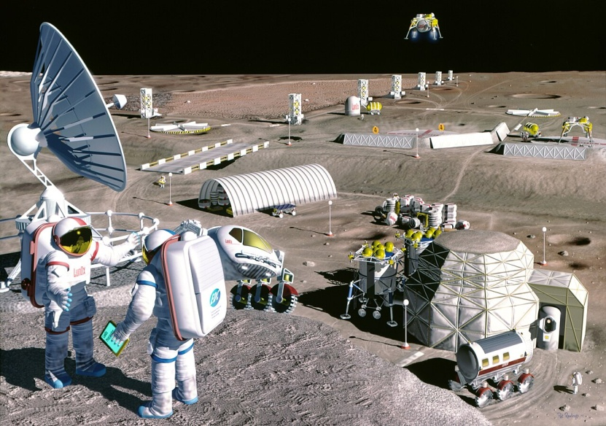

Актуальність
освоєння Місяця є актуальним напрямом науки
необхідно створювати автономні системи життєзабезпечення
рослини є джерелом їжі та кисню
виникає проблема ефективного освітлення
телевізійна станція НАСА однієї з місячних баз. Концепт НАСА; https://uk.wikipedia.org/wiki
Потрібні нові рішення для освітлення теплиц

Slide 3
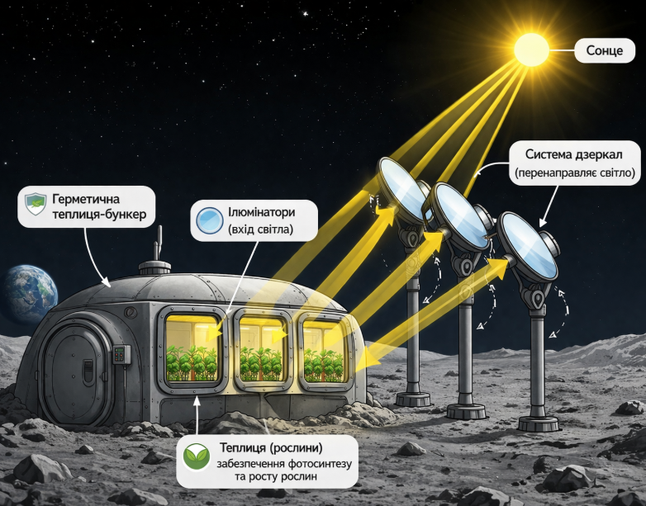

Проблема
відсутність атмосфери на Місяці
неможливість використання звичайних теплиць
велика різниця тисків
обмежений доступ сонячного світла
Ідея проєкту
герметична теплиця-бункер
наявність ілюмінаторів
використання системи дзеркал
перенаправлення сонячного світла
Збільшення часу освітлення
Notes:
Мета
Мета проекту: Розробити систему дзеркал для ефективного освітлення теплиці на Місяці

Slide 4
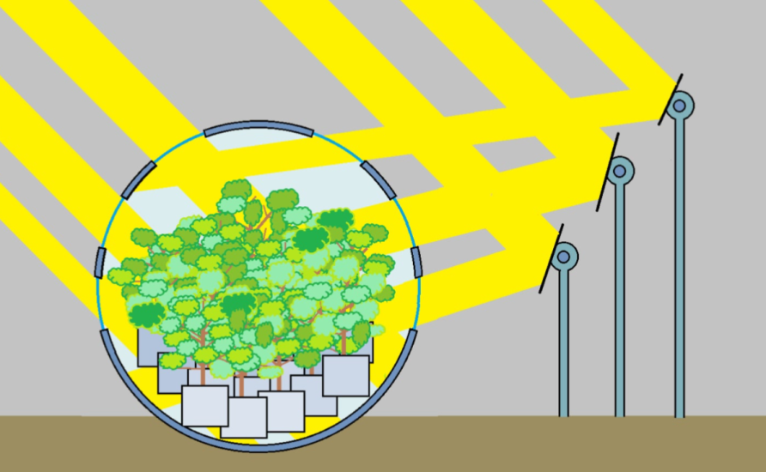
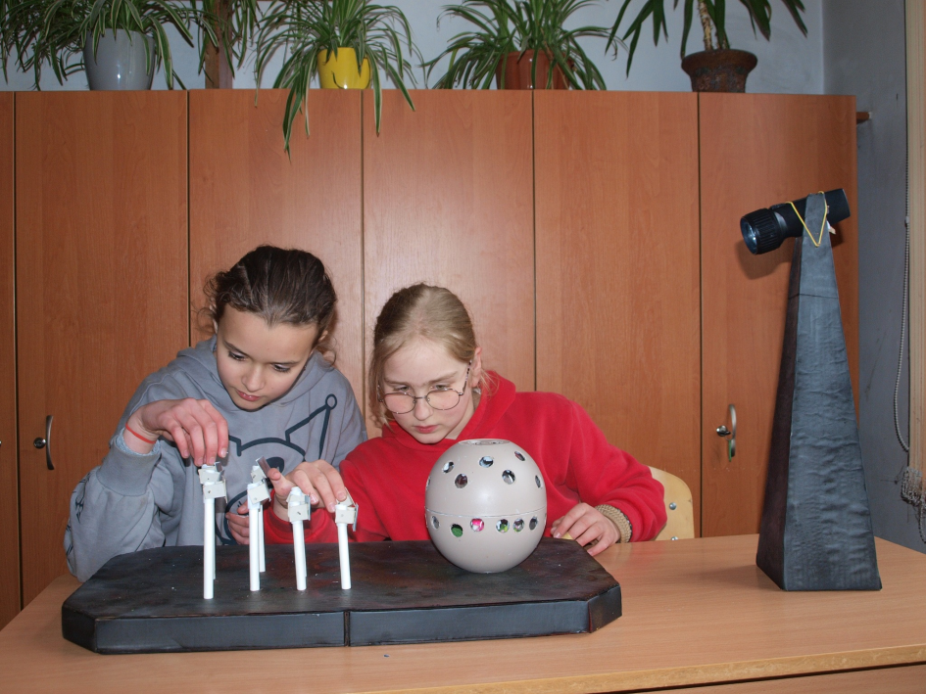
Гіпотеза
Система дзеркал дозволить значно збільшити тривалість освітлення теплиці
Система дзеркал спрямовує сонячне світло в теплицю
Конструкція
герметичний бункер
ілюмінатори
система дзеркал
механізм повороту
готовий макет

Slide 5
Переваги та виклики реалізації проєкту
Переваги 🌿 | Недоліки ⚠️
Не потребує електроенергії | Залежність від положення Сонця
Проста конструкція | Складність точного наведення
Ефективне використання сонячного світла | Потреба в автоматизації
Підвищує продуктивність рослин

Slide 6
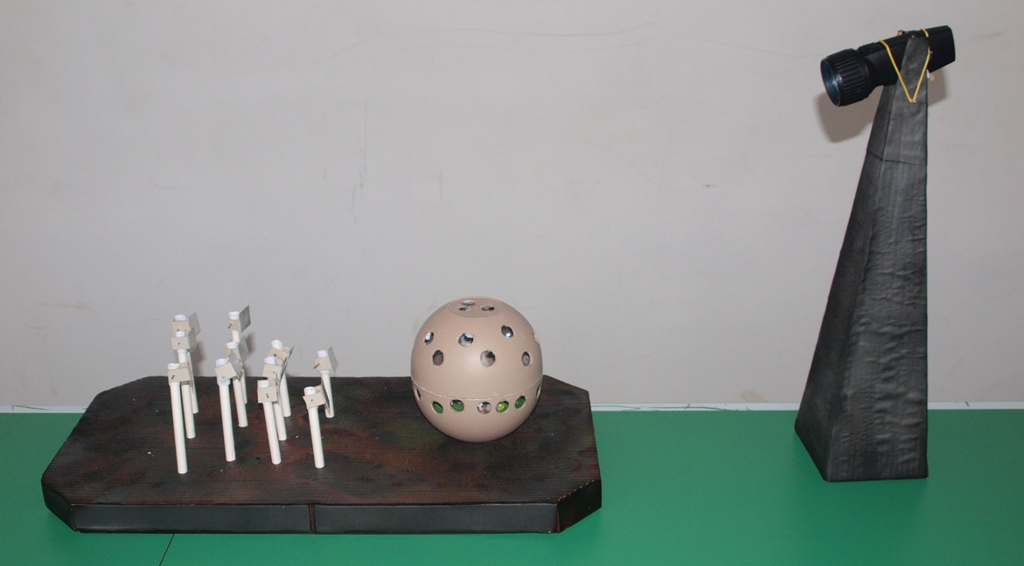
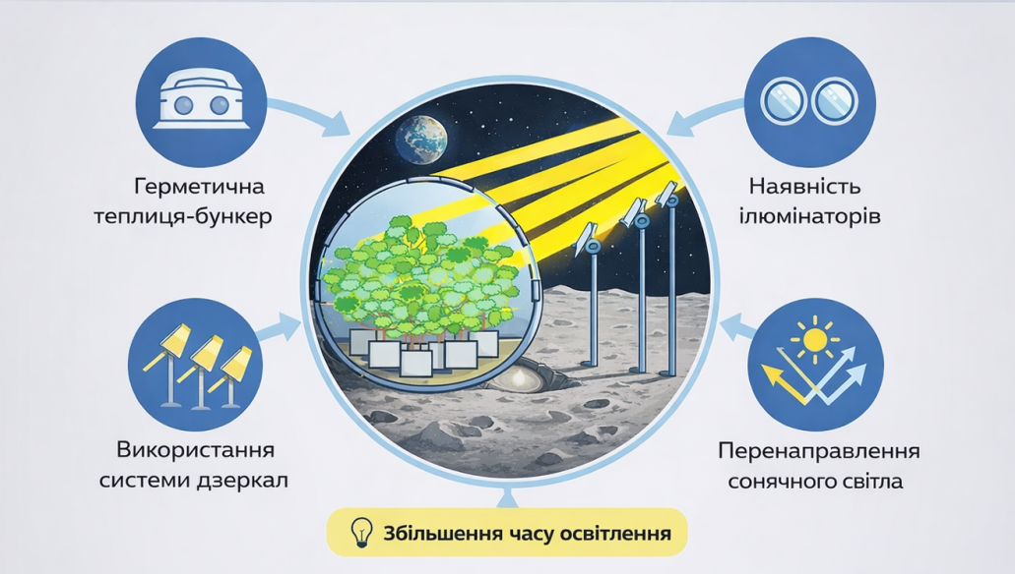
Результати
збільшення часу освітлення
рівномірніше освітлення
можливість росту рослин
Новизна Використання системи дзеркал для освітлення герметичної теплиці в умовах Місяця

Slide 7
Висновки
запропоновано ефективне рішення підтверджено
можливість використання дзеркал покращується освітлення теплиці
проєкт має практичне значення
Notes:
🔥 Фраза для виступу (сильна)
«Запропонована система дозволяє використовувати природне сонячне світло навіть у складних умовах Місяця, що є важливим кроком до створення автономних колоній

Slide 8




Перспективи розвитку
Автоматизація системи
впровадження інтелектуальних механізмів наведення дзеркал для точного відстеження Сонця
Використання штучного інтелекту
алгоритми прогнозування освітлення та оптимізації роботи системи в реальному часі
Масштабування технології
можливість застосування не лише на Місяці, а й у космічних станціях та екстремальних умовах на Землі
Підвищення ефективності агросистем
створення стабільного середовища для росту рослин незалежно від зовнішніх умов

Slide 9
Дякуємо за увагу!

